Slide 1
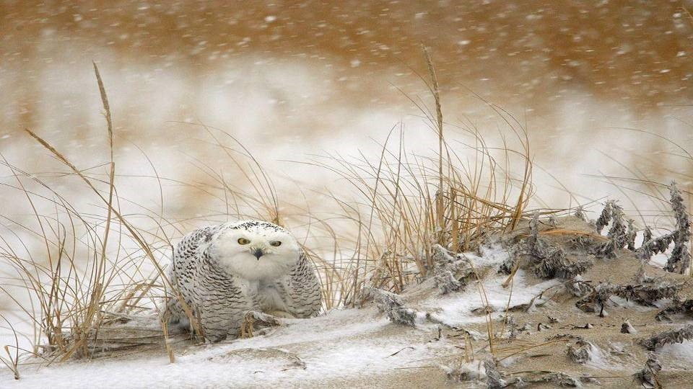
PROSSEGUINDO
A JORNADA
DEUS nos guia sempre, dando-nos orientação de nossa vida
Não deixe que minha luz
se apague
Automático
Não Use o Mouse

Slide 2
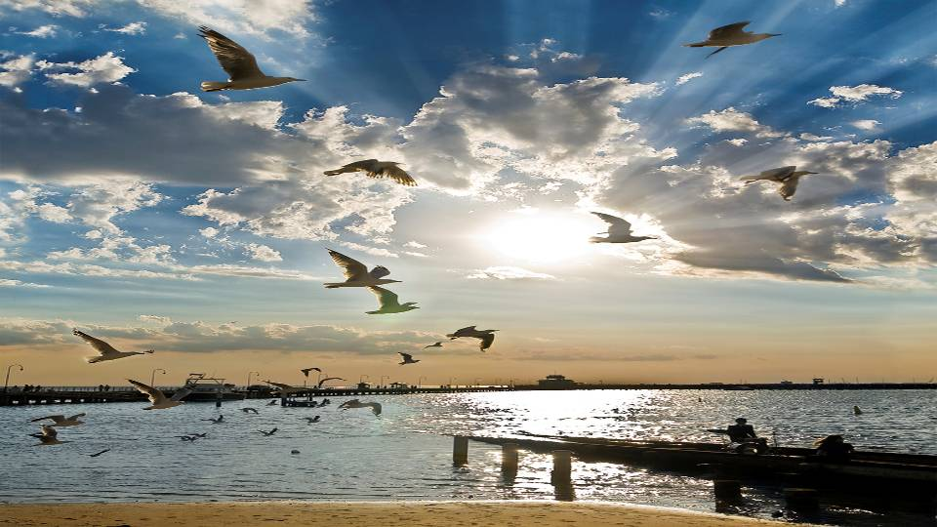
Os pássaros são
prenúncios de uma viagem
sem retorno

Slide 3
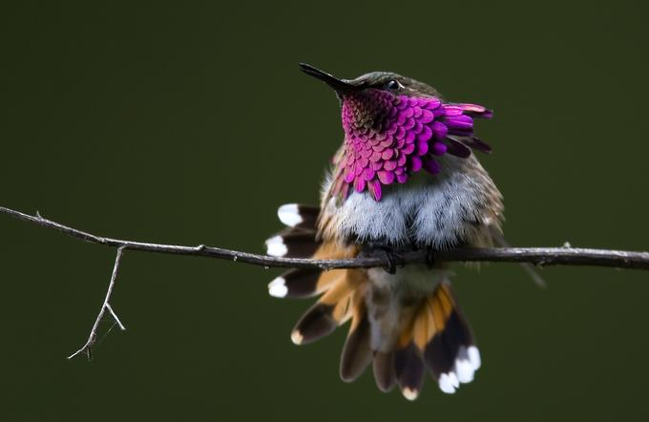

Slide 4
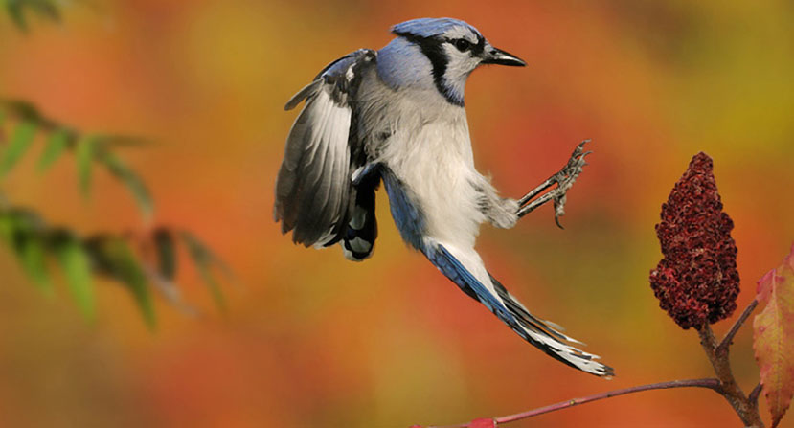
OS RASTROS DE MINHA
MEMÓRIA
SE PERDERÃO
NA CAVERNA DOS ESQUECIDOS

Slide 5
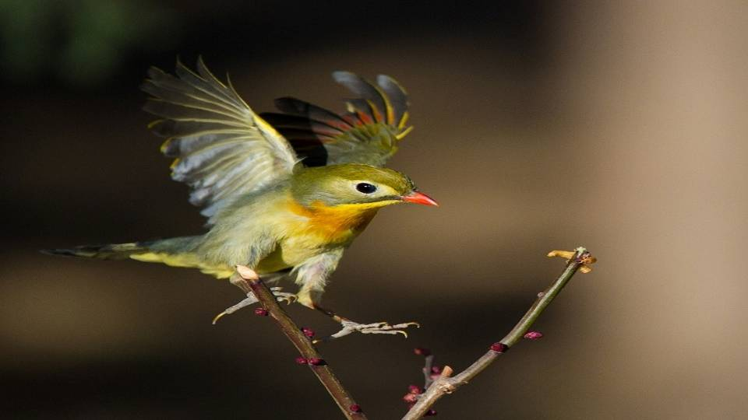

Slide 6
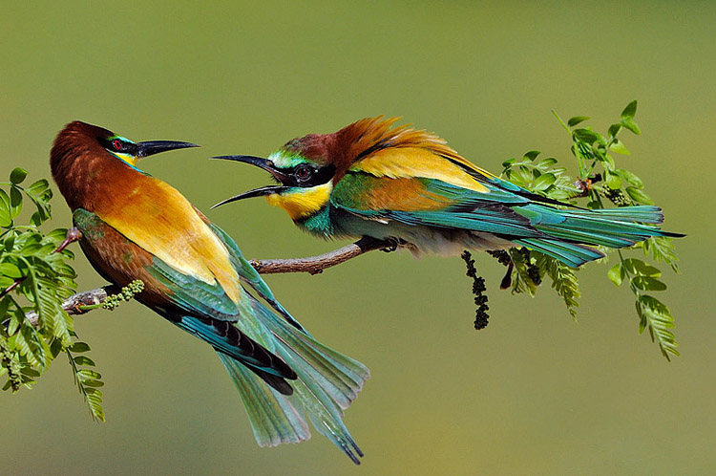
O cio da terra não mais me pertence, mas nela
ainda prosperarei e descansarei
Meus sonhos serão eternos

Slide 7
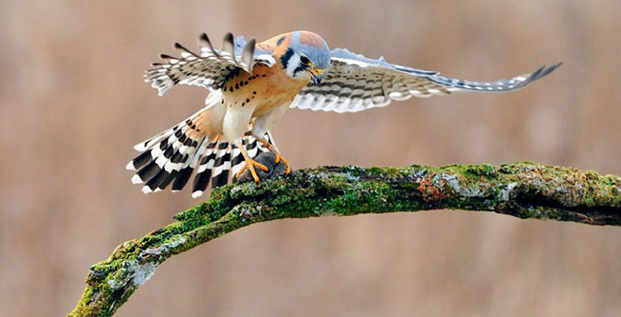

Slide 8
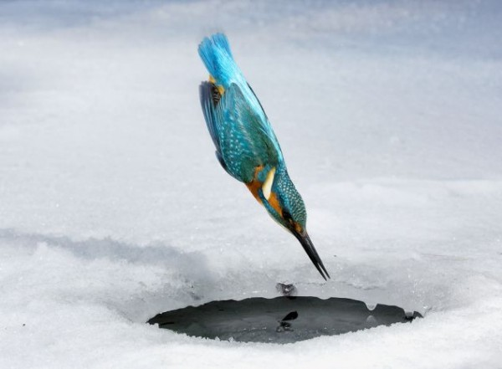
Um vazio se desenhou,
preenchê-lo será
minha arte final

Slide 9
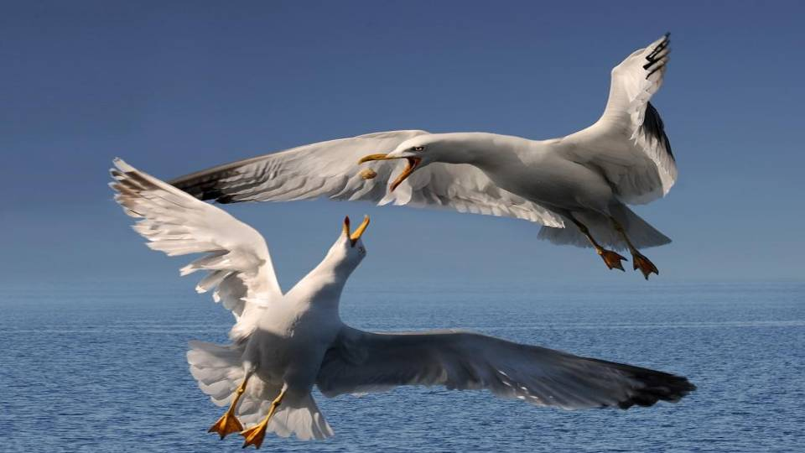

Slide 10
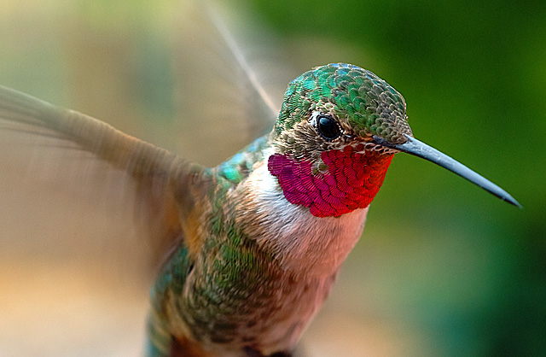
Tudo são ideias e ações
para um novo
tempo

Slide 11
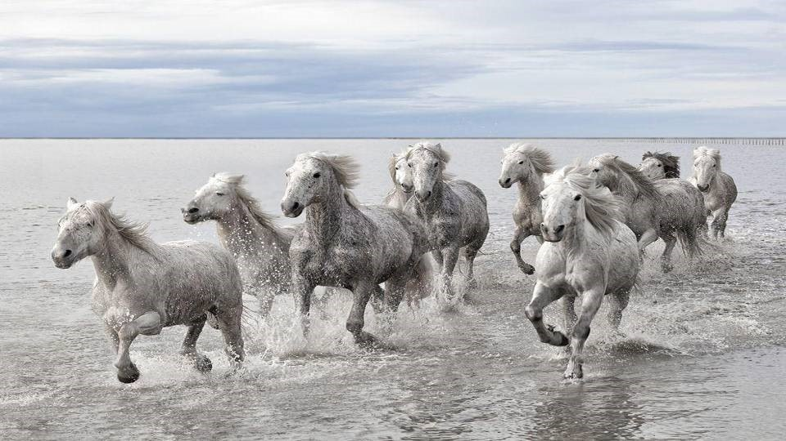

CRIAÇÃO APRESENTAÇÃO
VENDRAMINI Toninho
Artes & Músicas
Acervo Pessoal
É a poderosa onda de nossa mente educada que há de nos ajudar a refrear as emoções, aquietando as impressões latentes que tantas vezes escurecem o límpido céu de nossa alma.

